Slide 1
Testing en Ambientes Ágiles
Universidad Tecnológica Nacional
Facultad Regional Córdoba
Cátedra de Ingeniería de Software
Docentes: Judith Meles & Laura Covaro
Judith Meles

Slide 2
Testing Ágil: Agenda
Contexto
Testing en enfoque tradicional
Testing en ambientes ágiles
Roles y Competencias del Tester
Ambientes Tradicionales
Ambientes Ágiles
Cuadrantes del Testing
Pirámide del Testing
En Ambientes tradicionales
Manifiesto de Testing
Principios de Testing Ágil
Prácticas de Testing Ágil
Testing Ágil
En Ambientes Ágiles
Automatización del Testing
Principios y Valores para el Tester Ágil
Desafíos culturales
Cultura Organizacional
Gestión de Cambio
Manejo de Expectativas

Slide 3
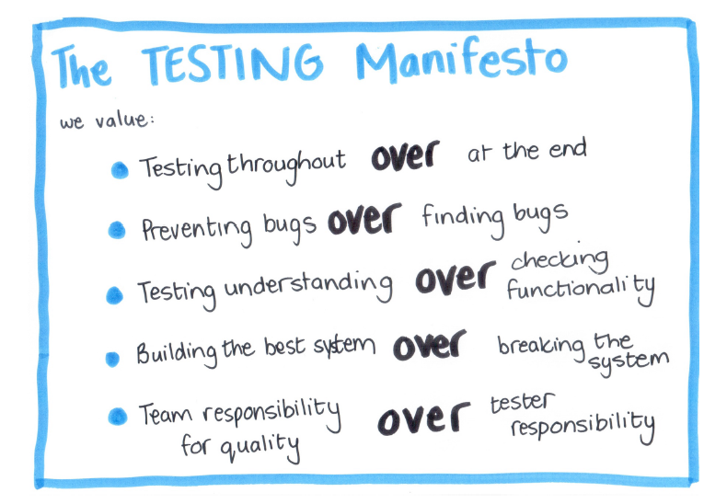
Testing Manifesto

Slide 4
9 Principios para Testing en Proyectos Ágiles
Testing se mueve hacia adelante en el proyecto
Testing no es una fase
Todos hacen testing
Reducir la latencia del feedback
Las pruebas representan expectativas
Mantener el código limpio, corregir los defectos rápido
Reducir la sobrecarga de documentación de las pruebas
Las pruebas son parte del “done”
De probar al final a Conducido por Pruebas

Slide 5
6 Prácticas Concretas
Pruebas de unidad e integración automatizadas
TDD (Test Driven Development)
Pruebas de Regresión a nivel de sistema automatizadas
ATDD (Desarrollo conducido por Pruebas de aceptación
Pruebas exploratorias
Control de versión de las pruebas con el código

Slide 6
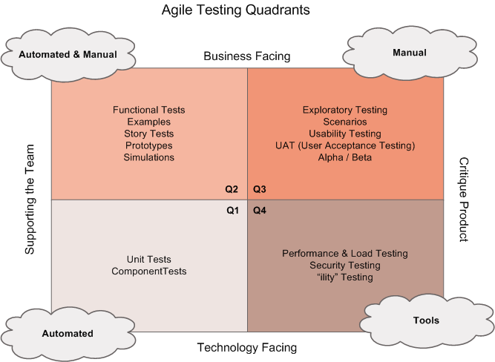
Cuadrantes de Testing Ágil

